Slide 1
Raspberry 的motion应用 —摄像头
陈李锋

Slide 2
准备
* 树莓派 2
* 摄像头
* 个人PC
* 课件上的程序

Slide 3
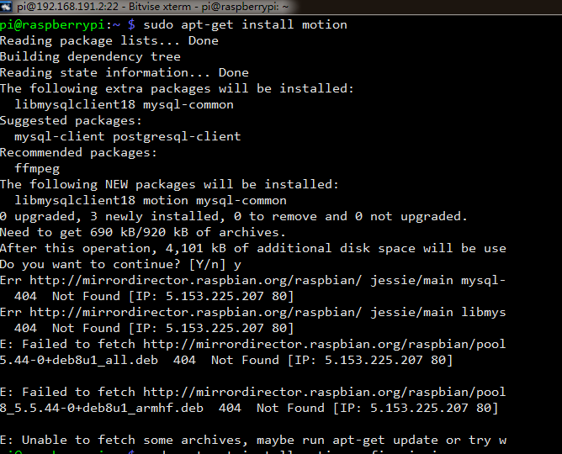
获取motion—一开始失败

Slide 4
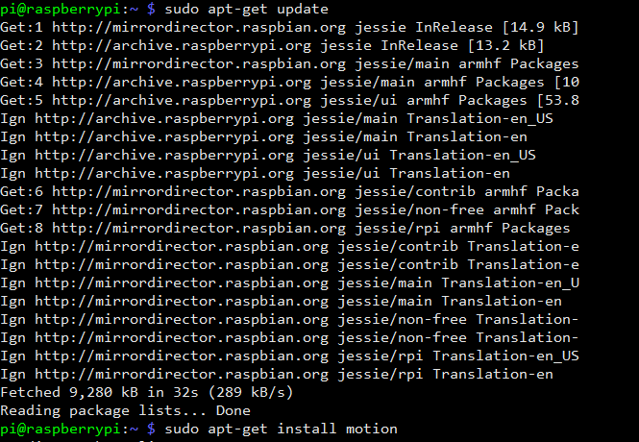
过程(成功）
网上查询资料无果，后来参照提示信息，升级apt-get
指令：sudo apt-get update

Slide 5
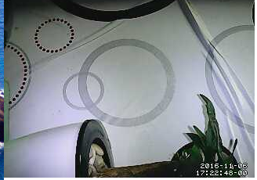
结果

Slide 6
结果及反思
* 这次获取motion需要一定的时间，提高了自己的动手能力
* 老师上课说结合open cv 可以使用摄像头来做许多事情，但我发现摄像头在树莓派的运行实在有点缓慢，网上也说会比较慢，没有找到解决方法，只好再看看

